Slide 1
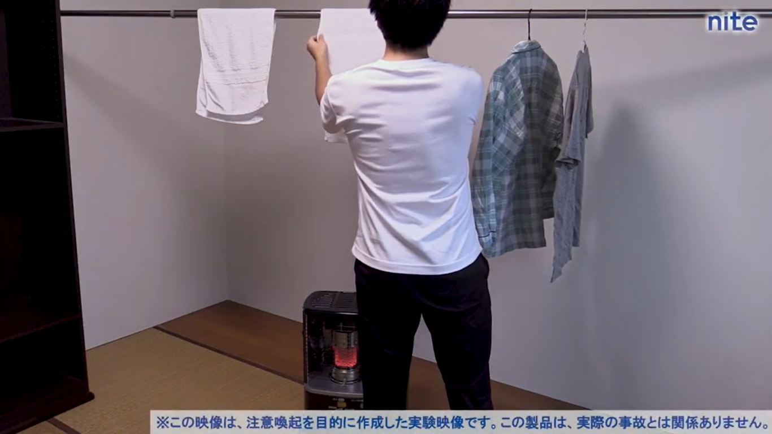

このあとどうなるか、予想してみましょう
冬場は暖房をかけた室内の方が乾きやすいから、
部屋干しにしよう。
あなたの予想
結果

Slide 2



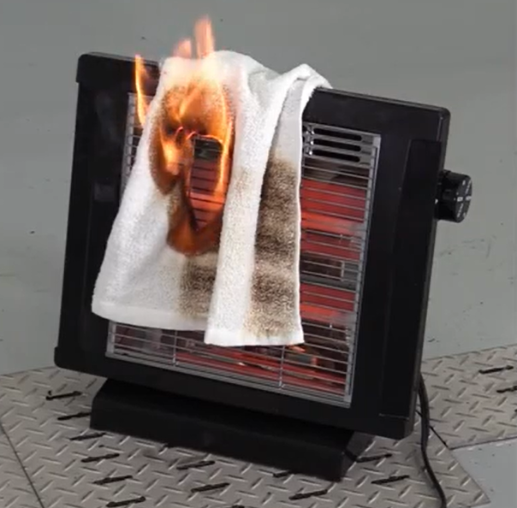

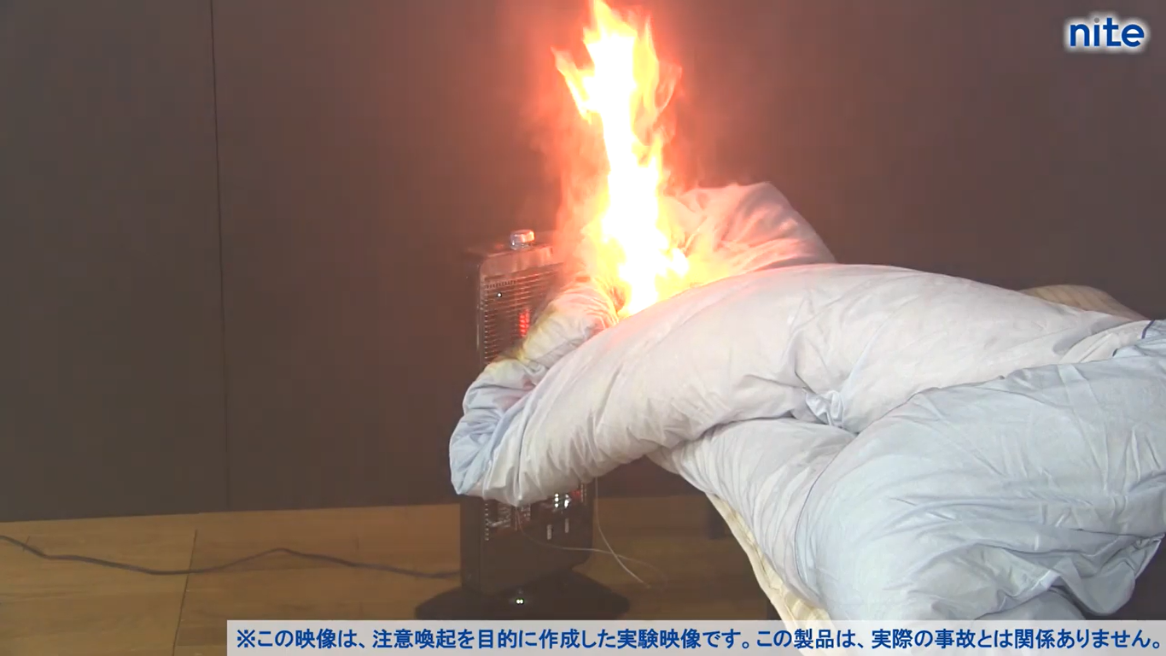
暖房機器による火災
タオルがストーブに落下し引火した！
毎年、暖房機器による火災を伴う死亡事故が発生している。
火災に至る原因の1位は「可燃物の接触による着火」
「ストーブやこたつ等の暖房機器での衣類乾燥」のほか、
「就寝中の寝具の接触」などが主な原因となっている。
タオルが過熱部分に触れてからおよそ７分弱で着火。
短時間で火災に至る。

Slide 3
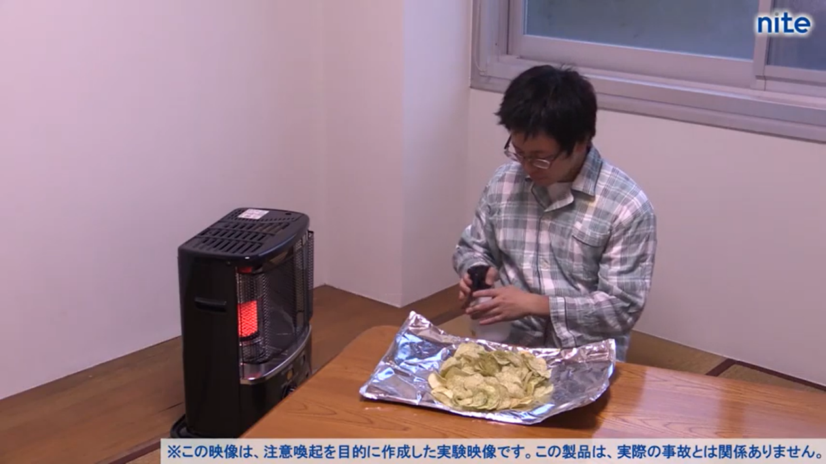

このあとどうなるか、予想してみましょう
お菓子を食べる前に
手を除菌しよう。
あなたの予想
結果

Slide 4
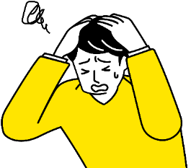


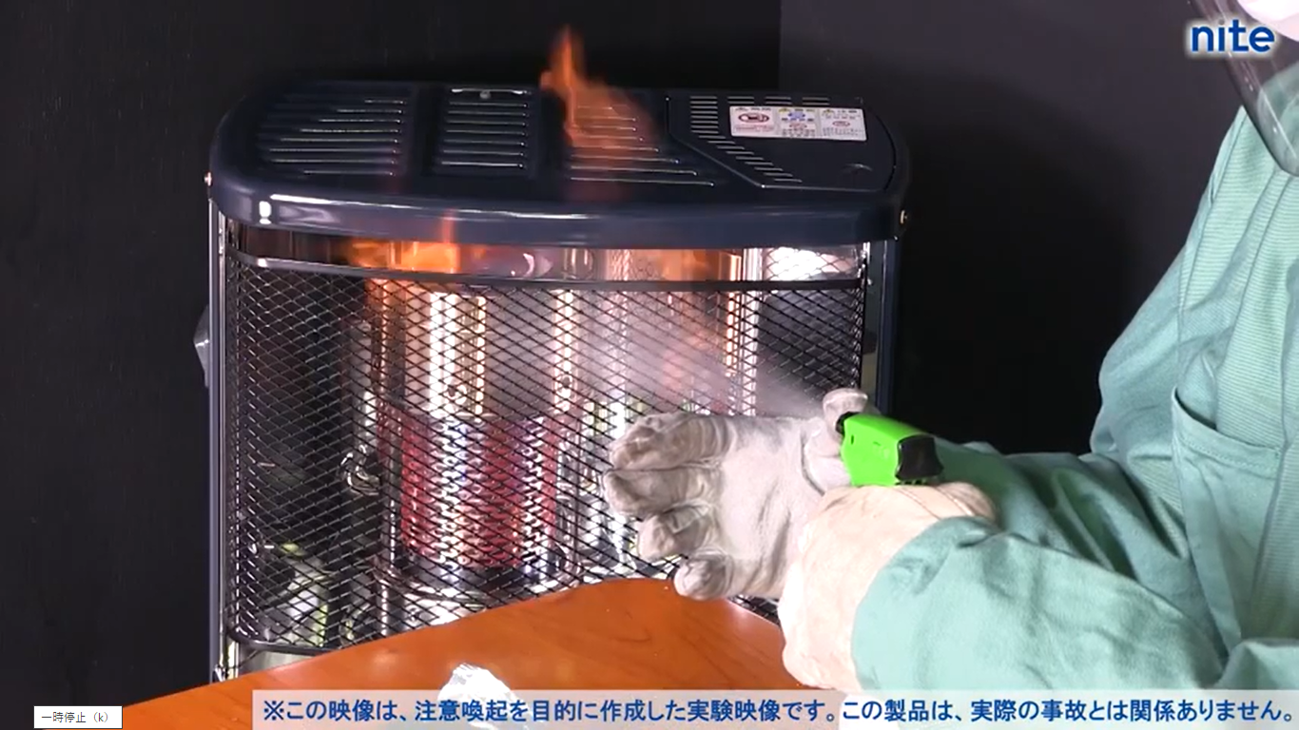
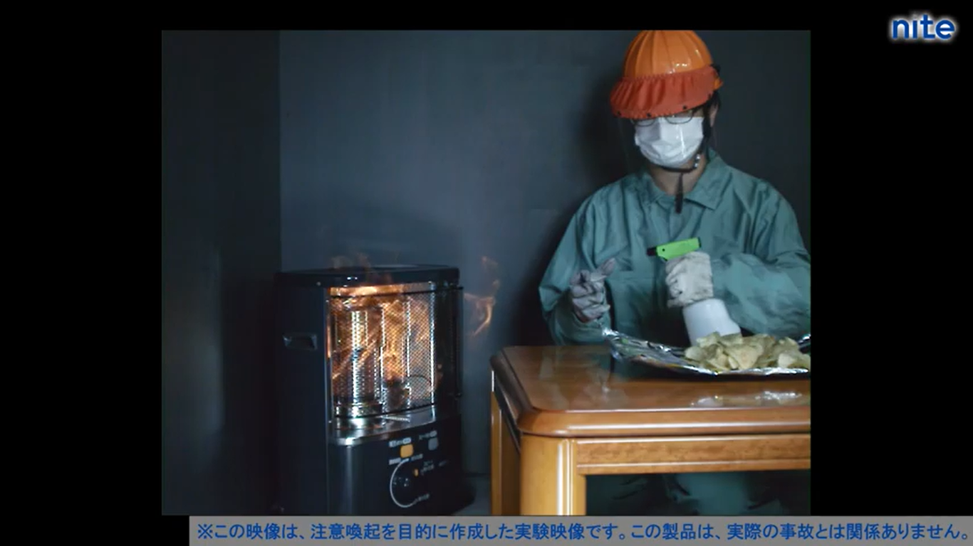
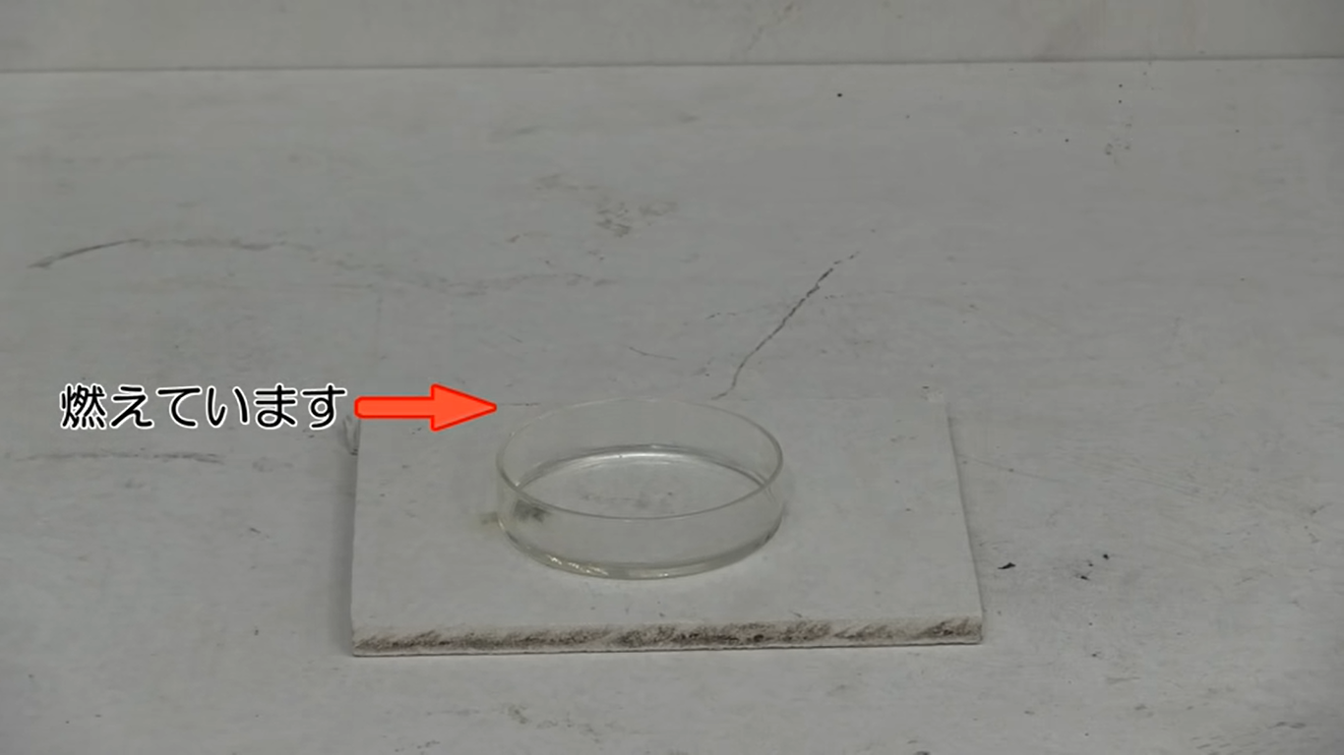
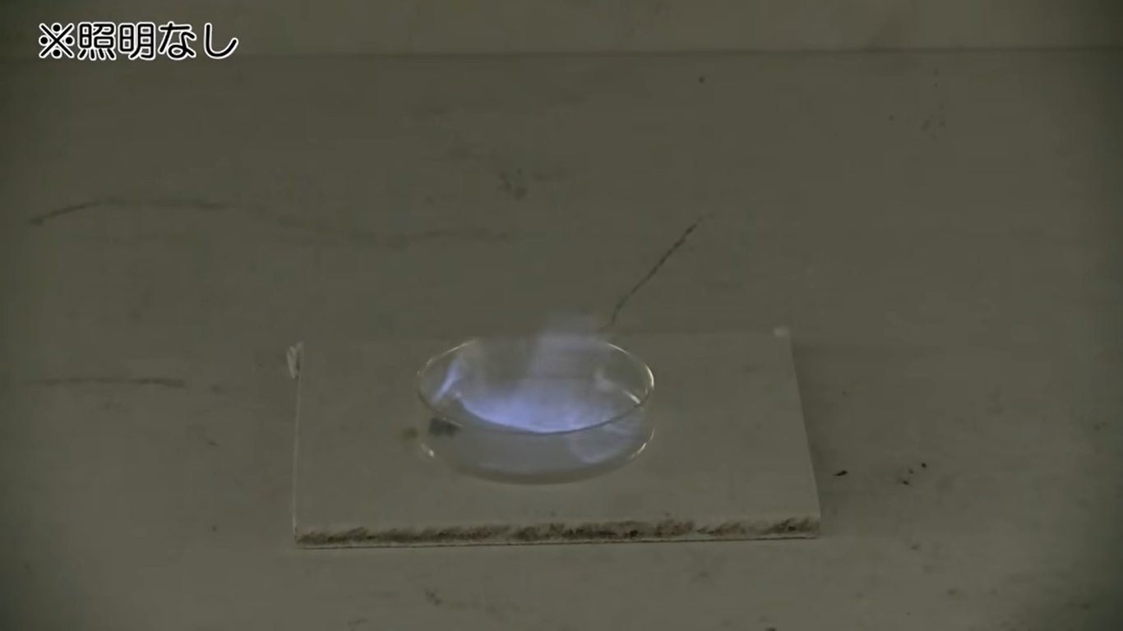
消毒用アルコールの引火
ストーブの前で消毒用アルコールを噴射したら引火してしまった
消毒用アルコールの主成分
「エタノール」は引火しやすい特性があり、火気の近くや高温な場所での使用は危険です。
手指の消毒後、
たばこに着火しようとして手に
引火するケースもある。
炎が見えにくい
「エタノール」の青白い炎は
太陽光や照明の下では目視しづらく、消火が遅れて燃え広がる恐れもある。

